Slide 1
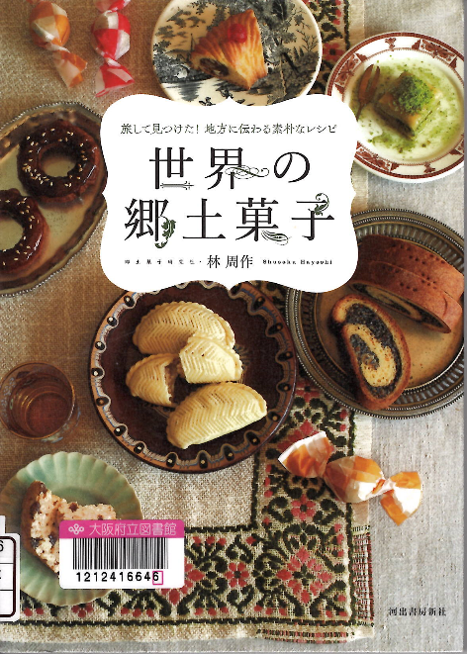
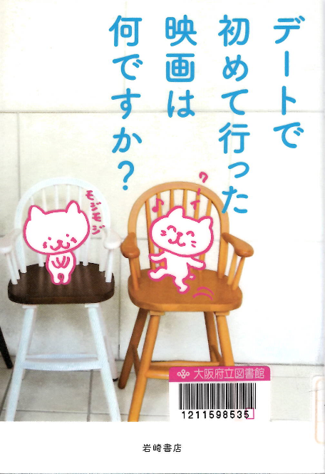
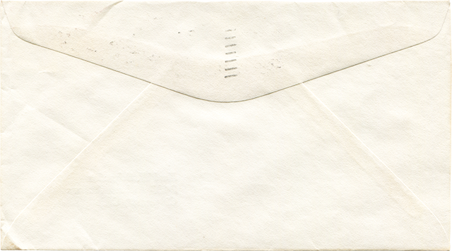
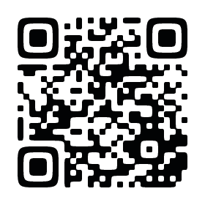
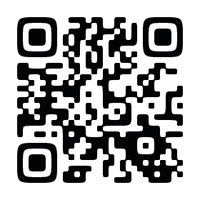
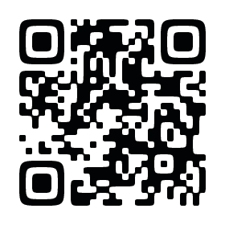
『私は私のままで生きることにした』
キム・スヒョン/著
吉川南/訳
ワニブックス
2019.3
『世界の郷土菓子：旅して
見つけた!地方に伝わる素朴
なレシピ』
郷土菓子研究社・林周作/著
河出書房新社
2023.5
『デートで初めて行った
映画は何ですか?』
柴田こずえ/取材・文
岩崎書店
2018.7
『僕は小説が書けない』
中村航/著
中田永一/著
ＫＡＤＯＫＡＷＡ
2014.10
『麦本三歩の好きなもの[第1集]』
住野よる/著
幻冬舎
2019.3
気になる本があったらホームページへ！
URL
https://www.library.pref.osaka.jp/site/ya/
Instagramもあるよ！
@OSAKA_PREF_LIB_YA

